Slide 1
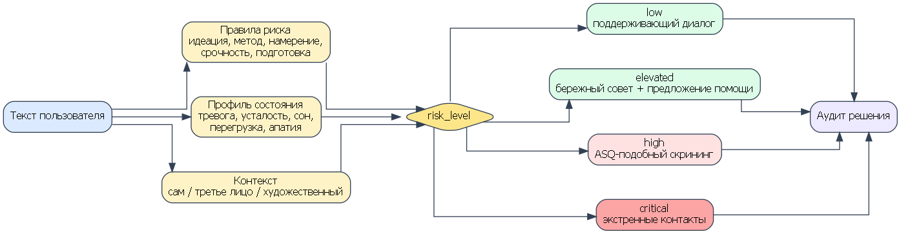
MindHelper
Вопросно-ответная система для предварительной психологической диагностики на основе нейросети
Выпускная работа бакалавра 09.03.02 Информационные системы и технологии
Кретов Даниил Владимирович Кафедра программирования и информационных технологий Научный руководитель: Шишко Ю.В., ассистент кафедры
Воронеж, 2026

Slide 2
Актуальность и проблема
Психологическая поддержка требует доступности, но нейросеть должна быть ограничена безопасностью
Пользователь может не обращаться к специалисту сразу и нуждается в первичном безопасном контакте.
LLM умеет вести естественный диалог, но может неверно распознать риск или дать неподходящий совет.
Нужна система, где модель помогает, но не принимает критические решения без safety-контура.
Ключевое противоречие
естественный диалог
контроль риска
решение: гибридная архитектура
MindHelper
02

Slide 3
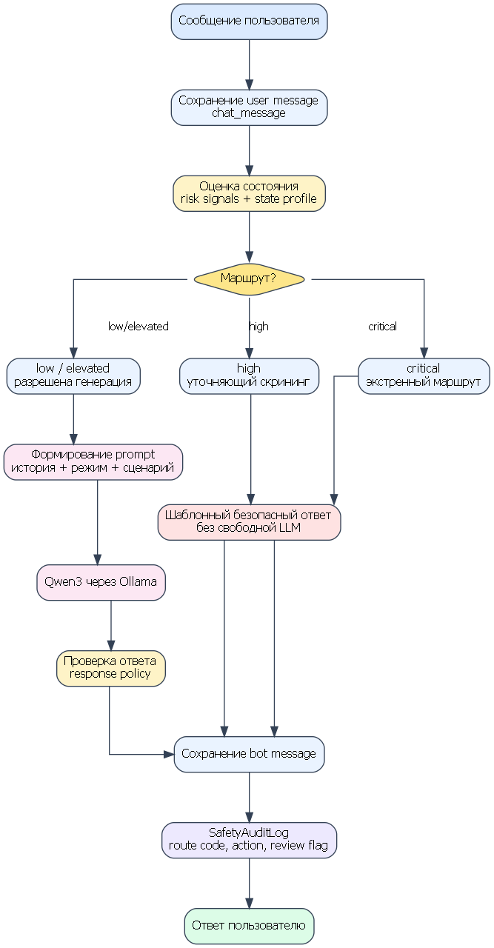
Цель и задачи работы
Сервис первичной поддержки: веб-интерфейс, Telegram-бот, база данных, LLM и safety-flow
Цель
спроектировать ER-модель и PostgreSQL-базу;
реализовать backend, frontend и Telegram-бот;
интегрировать Qwen3 через Ollama;
построить safety-flow и провести тестирование.
Разработать вопросно-ответную систему, которая повышает доступность первичной психологической поддержки и снижает риск вредных ответов нейросети.
MindHelper
03

Slide 4
Выбор нейросетевой модели
В ходе исследования Qwen3 выбрана как практичный вариант для локального запуска
Критерий | ChatGPT | Qwen3 | Llama | Gemma
Диалог | высокий | высокий | средний | средний
Контроль данных | внешний API | локально | локально | локально
Русский язык | высокий | хороший | средний | средний
Интеграция | зависимость | Ollama | сложнее | ограниченно
Итог | не локально | выбрана | резерв | резерв
Qwen3 + Ollama
MindHelper
04

Slide 5
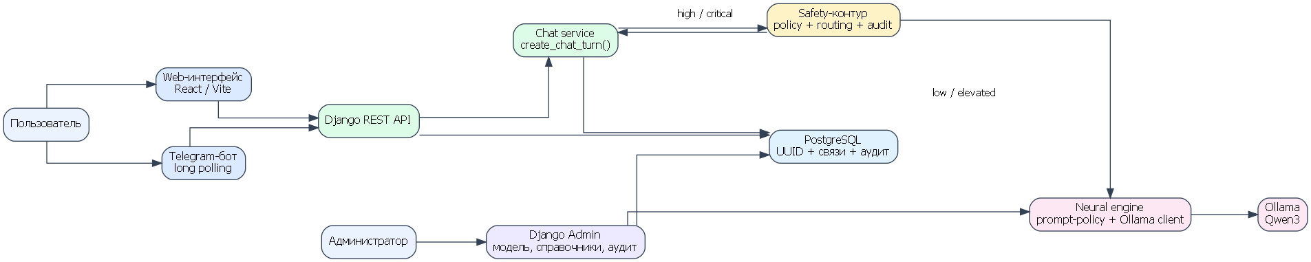
Общая архитектура сервиса
Веб-сайт и Telegram-бот используют единый backend и общую базу данных
единый chat-сервис для сайта и Telegram;
PostgreSQL хранит пользователей, сообщения, события риска и справочники;
нейросеть вызывается только после маршрутизации безопасности;
администратор управляет моделью и актуальной информацией.
MindHelper
05

Slide 6
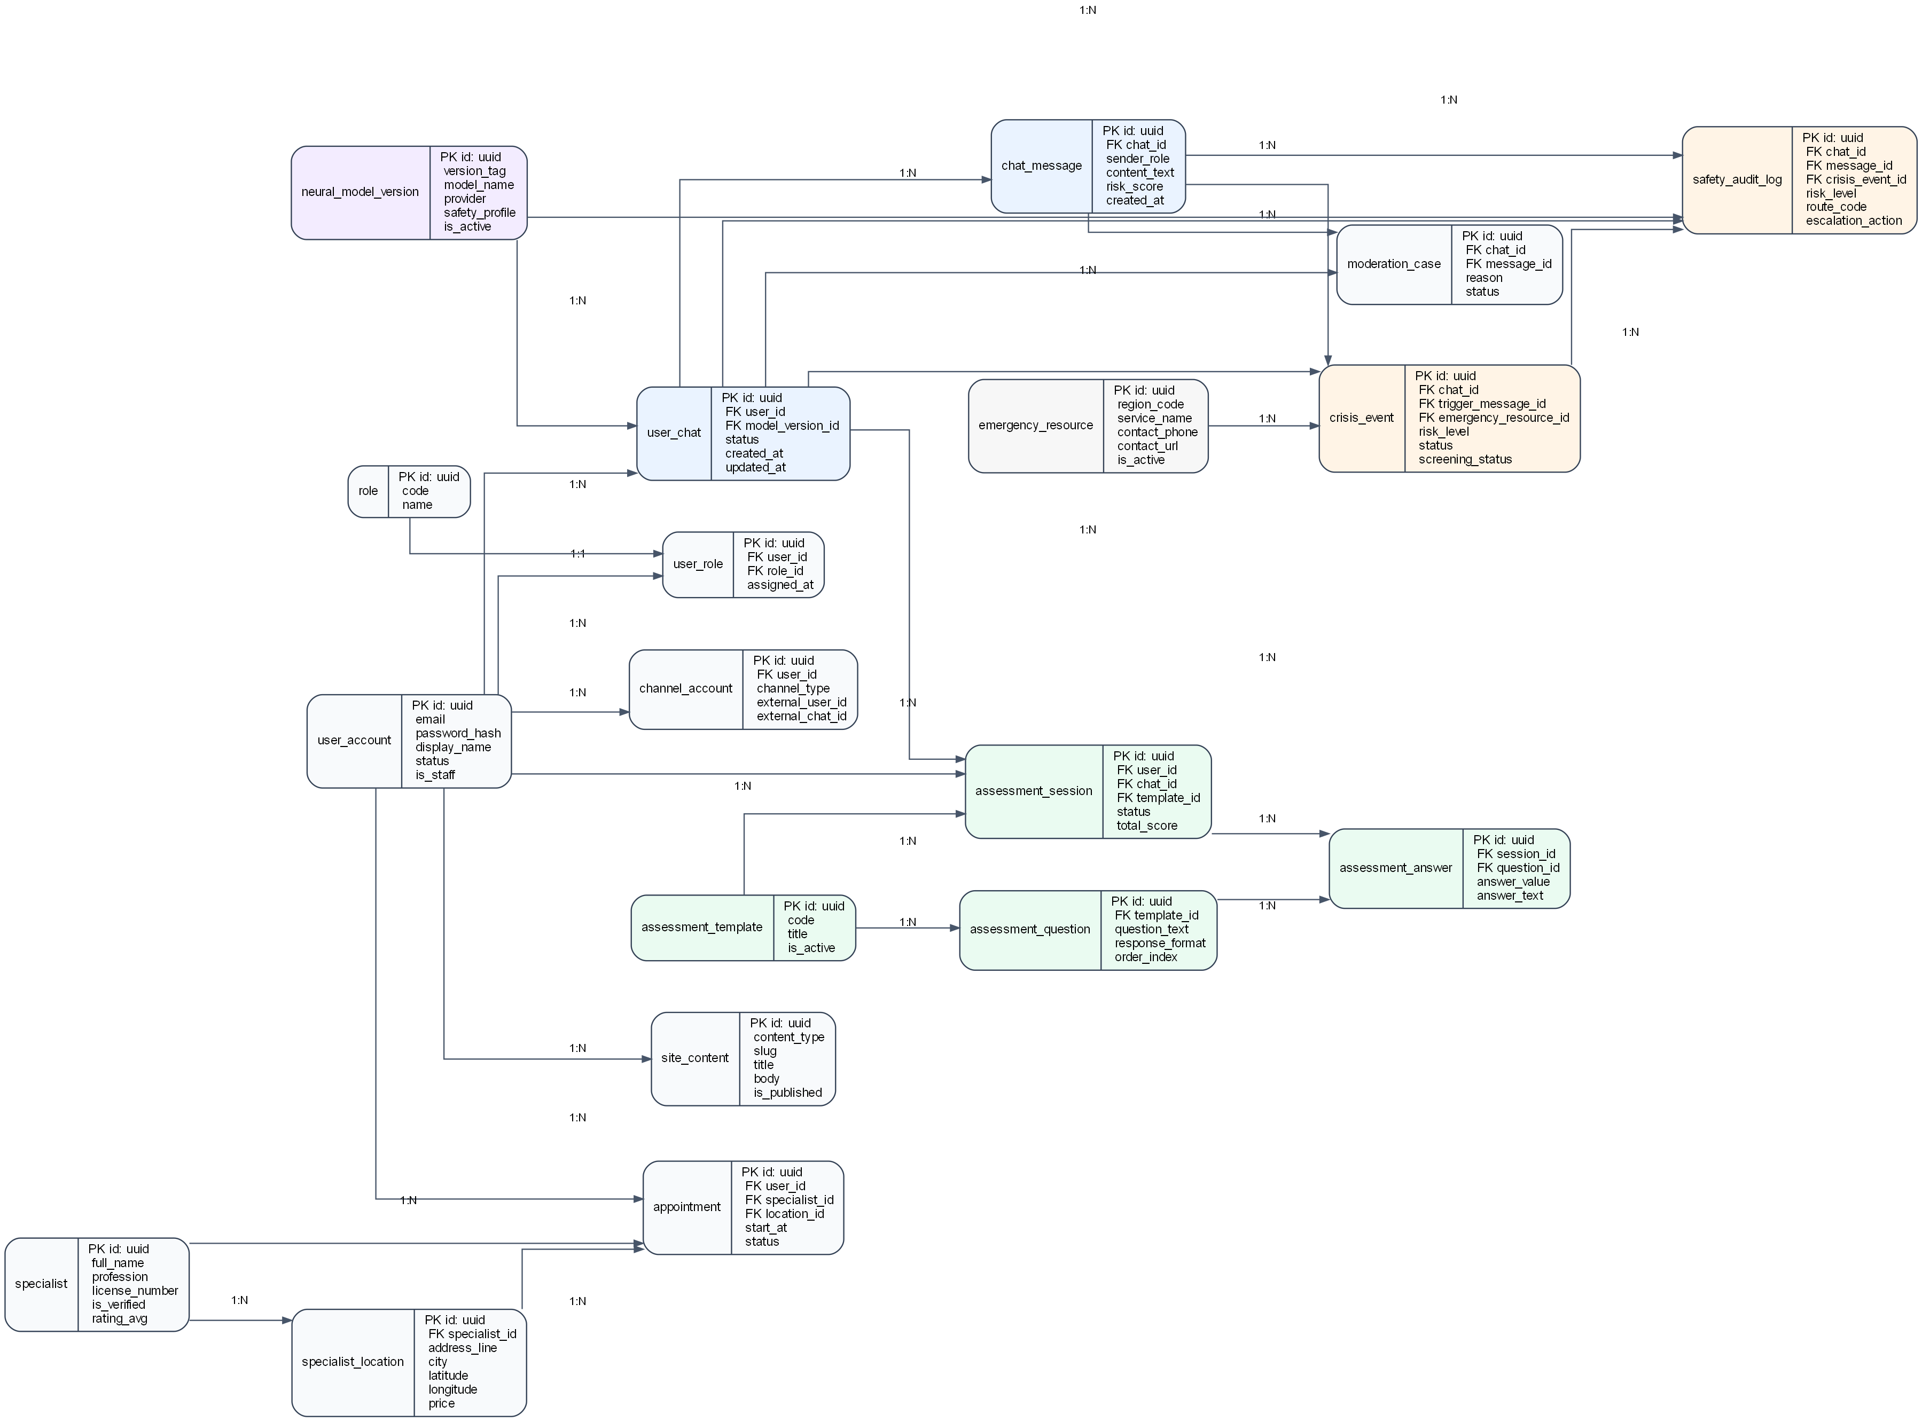
Модель данных
База данных обеспечивает историю диалога, аудит и управляемость справочников
user_chat — один чат пользователя;
chat_message — полная история диалога;
crisis_event — события риска;
emergency_resource — проверенные контакты помощи;
neural_model_version — версия модели.
MindHelper
06

Slide 7
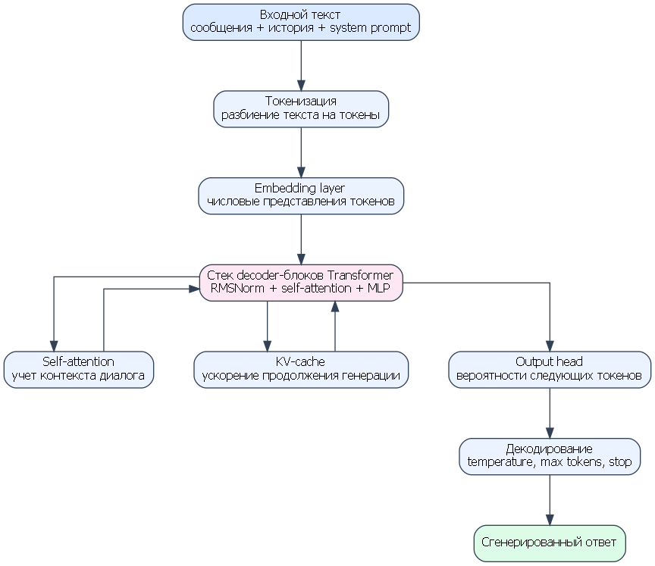
Что находится под капотом Qwen3
Модель генерирует текст по токенам, но safety-решение принимает не она
decoder-only Transformer;
токенизация текста;
контекст диалога;
system prompt и policy layer;
локальный запуск через Ollama.
MindHelper
07

Slide 8
Safety-flow
Критический риск обрабатывается без свободной генерации модели
low
elevated
high
critical
low/elevated: практический совет + ограничения;
high: уточняющий ASQ-сценарий;
critical: шаблонный ответ и экстренные ресурсы из БД.
MindHelper
08

Slide 9
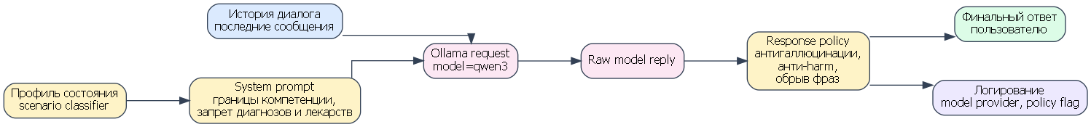
Формирование ответа
Ответ модели проходит prompt-policy и response policy
модель не ставит диагноз;
не назначает лекарства;
не выдумывает контакты помощи;
не отвечает свободно в critical-сценарии;
сохраняет аудит маршрута.
MindHelper
09

Slide 10
Программная реализация
MindHelper реализован как полноценный сервис, а не отдельный чат-бот
Backend
Frontend
Telegram
Admin
Django DRF сервисный слой
React чат каталог специалистов
бот единый chat API экстренные ресурсы
версии модели справочники safety-аудит
Все каналы используют одну базу данных и единый safety-flow
MindHelper
10

Slide 11
Тестирование
Проверялись функции сервиса и опасные сценарии
Функциональные тесты
82%
123
Safety-сценарии
92%
теста пройдено
Интеграция бота
76%
Админка и БД
80%
Главный критерий: не пропустить critical-сценарий
MindHelper
11

Slide 12
Результаты работы
Получен прототип сервиса MindHelper и исследовательский safety-контур
Сервис
веб-интерфейс, Telegram-бот, backend API
Данные
PostgreSQL, ER-модель, справочники помощи
Нейросеть
Qwen3 через Ollama, версия модели в БД
Безопасность
risk levels, ASQ-сценарий, audit log
Тестирование
функциональные и red-team сценарии
Основа для дальнейшей экспертной разметки и LoRA-адаптации
MindHelper
12

Slide 13
Спасибо за внимание
Q&A
MindHelper: вопросно-ответная система предварительной психологической диагностики на основе нейросети
Кретов Даниил Владимирович 09.03.02 Информационные системы и технологии

